Slide 1
创新计划
私人网盘系统
答辩人： 夏昊珺
小组成员：夏昊珺 | 王珺 | 滕思洁

Slide 2
contents
聆听意见
项目背景
总结展望
系统实现
系统演示

Slide 3
1
项目背景
Project Background

Slide 4
1
应用背景
Background
被质疑的现有网盘
备份和移动访问的需求
多家网盘相继停止服务，让我们不得不担忧现有网盘的可靠性。
剩下的网盘也被限速或者收费，用起来不尽如人意。
随着信息技术的不断普及，每个人每天都在创造大量的私人数据，比如照片和文档。
不把数据备份，随时可能带来惨重的损失。
同时，我们还需要能便利的访问到备份的文件。
闲置分散的存储资源
显著提升的网络带宽
计算机越来越普及，一个家庭可能拥有好几台计算机；甚至一个人也会同时拥有掌上电脑，笔记本和台式电脑。
有些电脑的硬盘长期被闲置，有些电脑却存储不足。
可以看到现在的网络带宽得到了显著提升,家庭网络由最初的拨号上网升级成了100M光纤通信。

Slide 5
1
研究初衷
Motivation
为什么不自己尝试着DIY备份系统？
有备份需求
有硬件资源

Slide 6
1
应用场景
Situation
笔记本
假设你有自己的VPS
互联网
假设你有三台以上电脑
实验室台式
家庭台式
假设你不想充网盘会员
VPS
假设你愁于多台电脑的备份工作

Slide 7
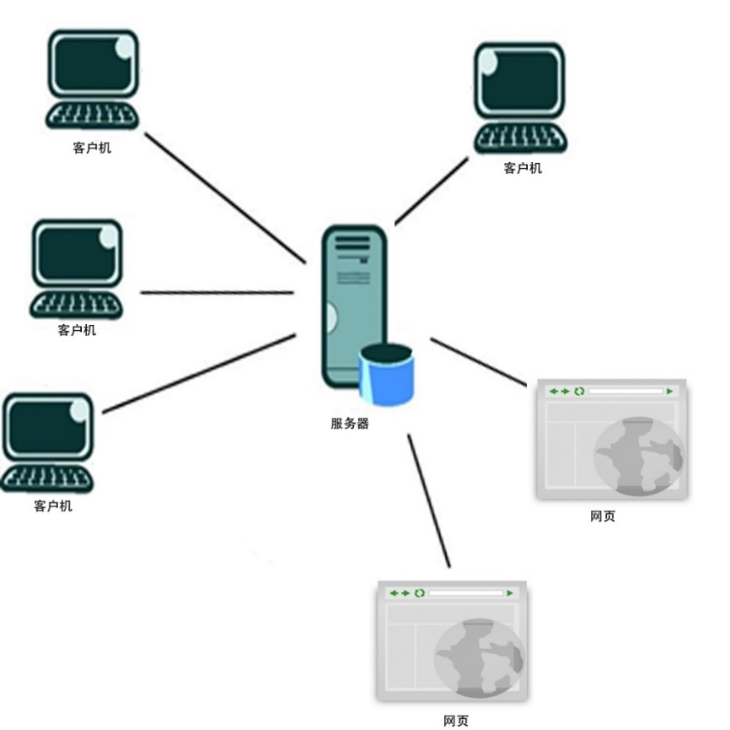
1
应用价值
Value
三台电脑相互备份
只要两台电脑可用 就可以访问和恢复所有的备份文件 避免因硬件损坏导致的文件丢失
备份文件分布式高效存储
备份文件存储于三台电脑，且采用高效编码，每台电脑只需要存储备份文件总大小的1/2
备份文件集中访问管理
所有被备份的文件共享同一个文件目录，可以集中管理，不用重复备份和繁琐的版本更新。
随时随地，只要有2+电脑上线，就可以通过浏览器移动访问所有备份文件

Slide 8
2
系统演示
Demonstration

Slide 9
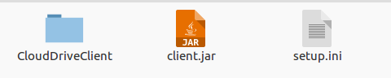
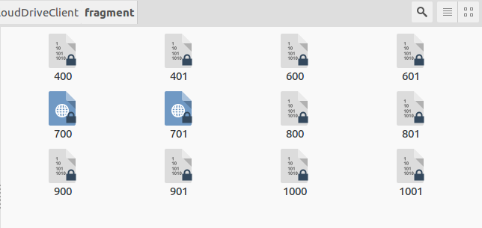

2
客户端
Client
客户端由三部分组成，客户端java程序，客户端配置文件和存储服务文件夹
需要备份的文件经过客户端切片分发到所有在线客户端存储服务文件夹中进行备份
切片、分发

Slide 10
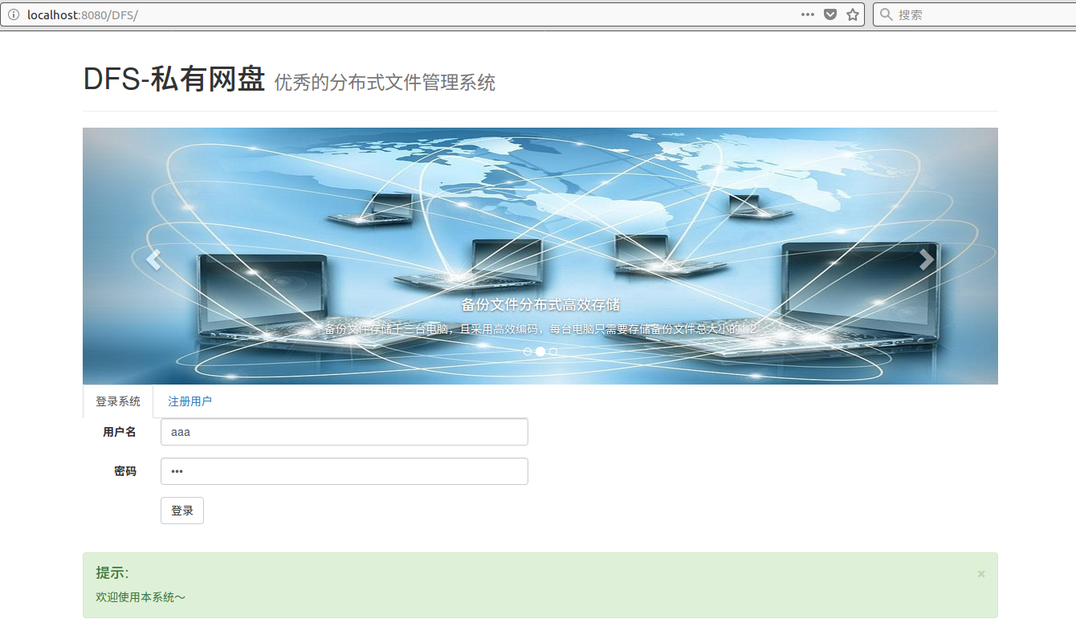
2
网页登录验证
Log In
需要输入用户名和密码，进入网盘系统的文件管理页面

Slide 11
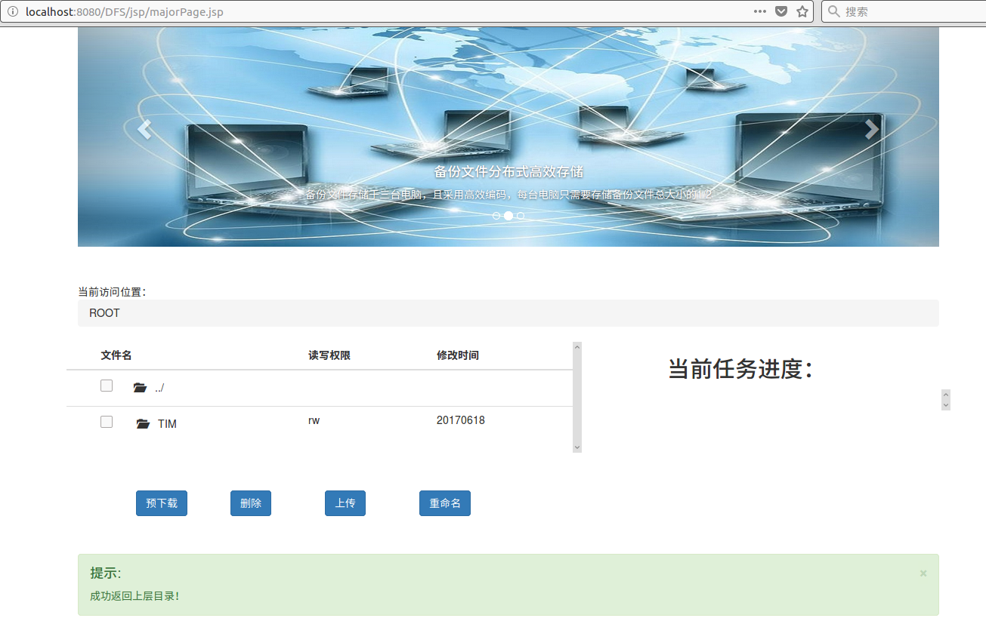
2
显示文件目录
File Content
可查看当前文件系统的文件目录，可像使用文件管理器一样方便地单击进入文件夹和返回上层文件夹

Slide 12
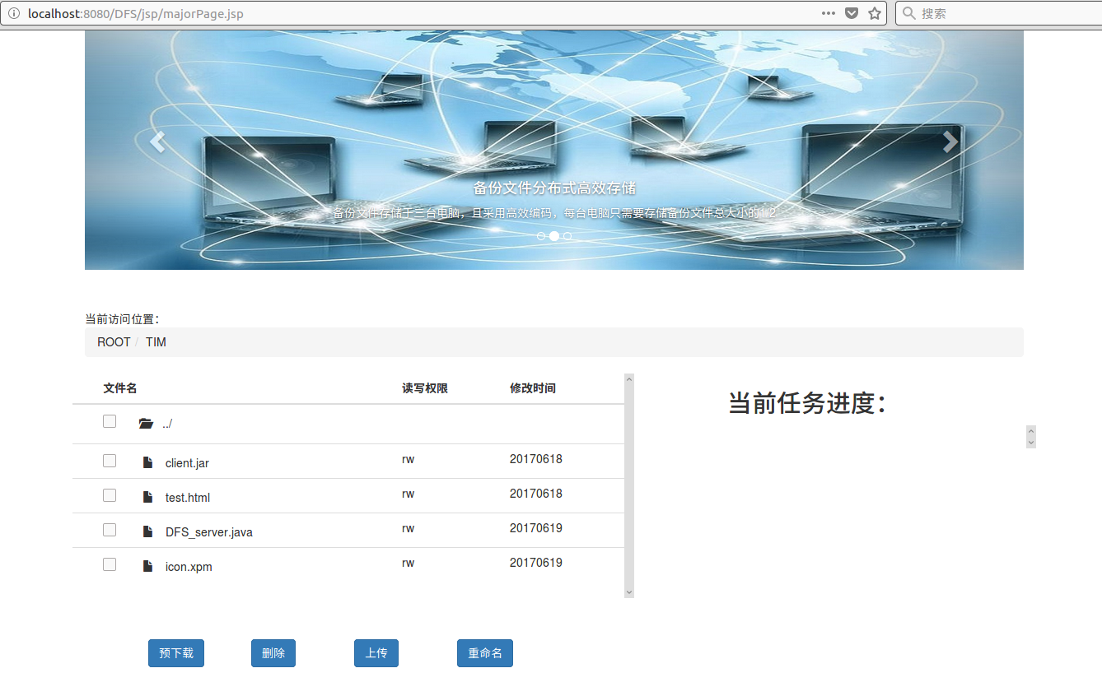
2
进入文件夹
Enter A Folder
单击进入了文件夹TIM后

Slide 13
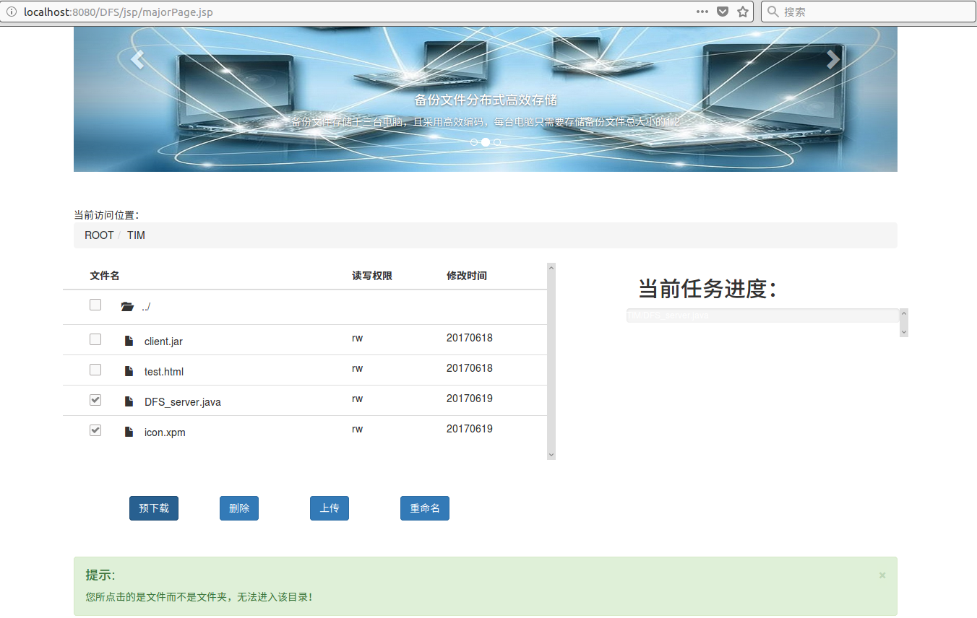
2
进行下载请求
Request Download
选择文件进行下载任务，服务器从各个客户端进行碎片收集，右侧出现碎片收集的进度条

Slide 14
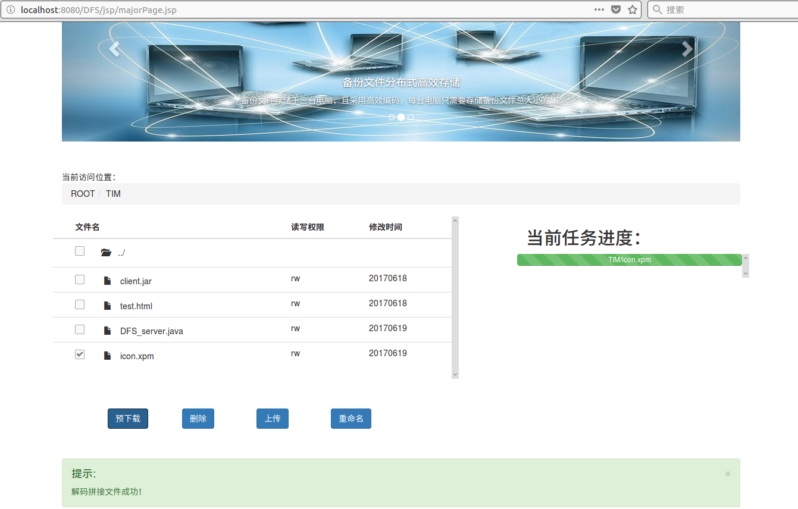
2
碎片收集
Fragment Gathering
服务器端碎片收集完成，进度100%

Slide 15
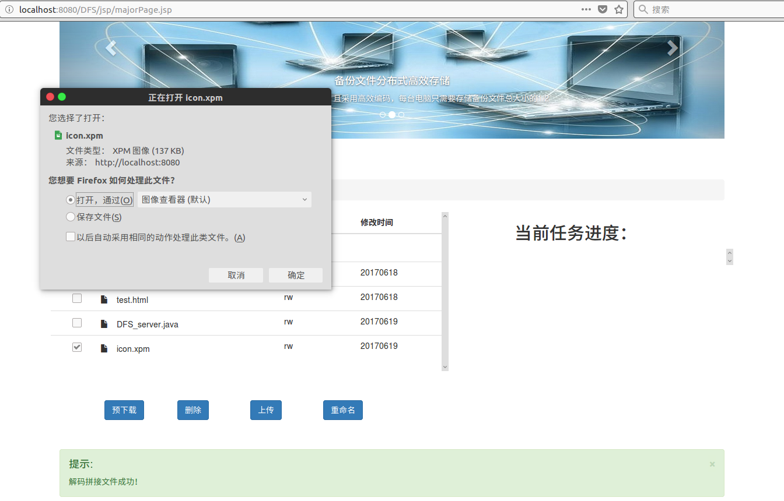
2
下载到本地
Download
可点击进度条将要下载的文件保存到本地

Slide 16
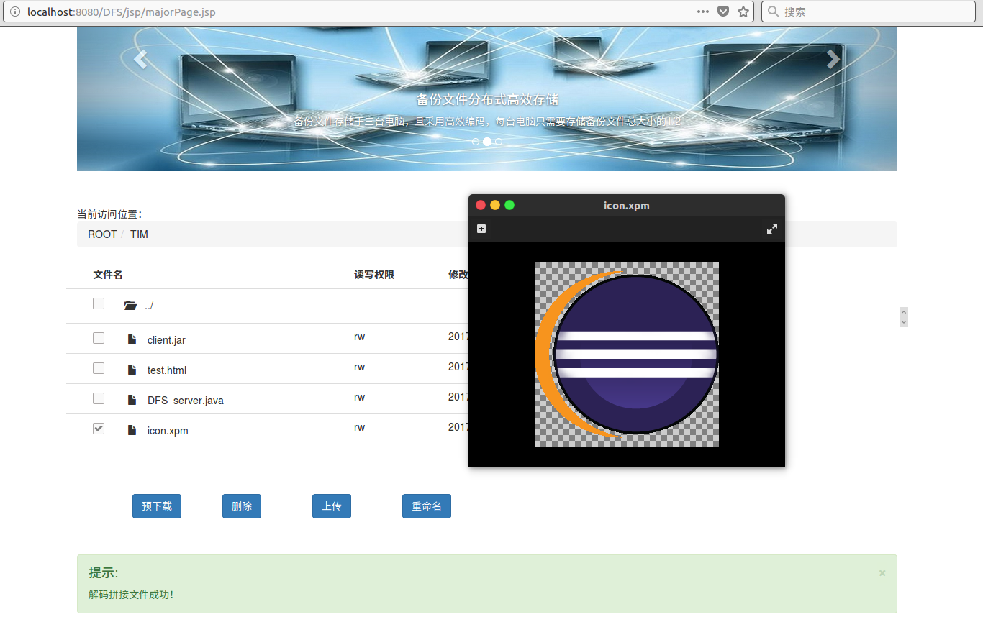
2
打开下载的文件
Open File
打开通过浏览器下载到文件，验证该文件是否是我们想下载的被备份文件

Slide 17
3
系统实现
System Implementation

Slide 18
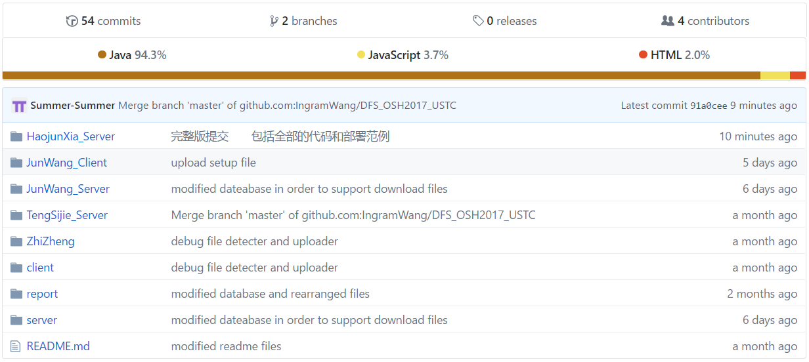
3
工程代码
Project Code
https://github.com/IngramWang/DFS_OSH2017_USTC

Slide 19
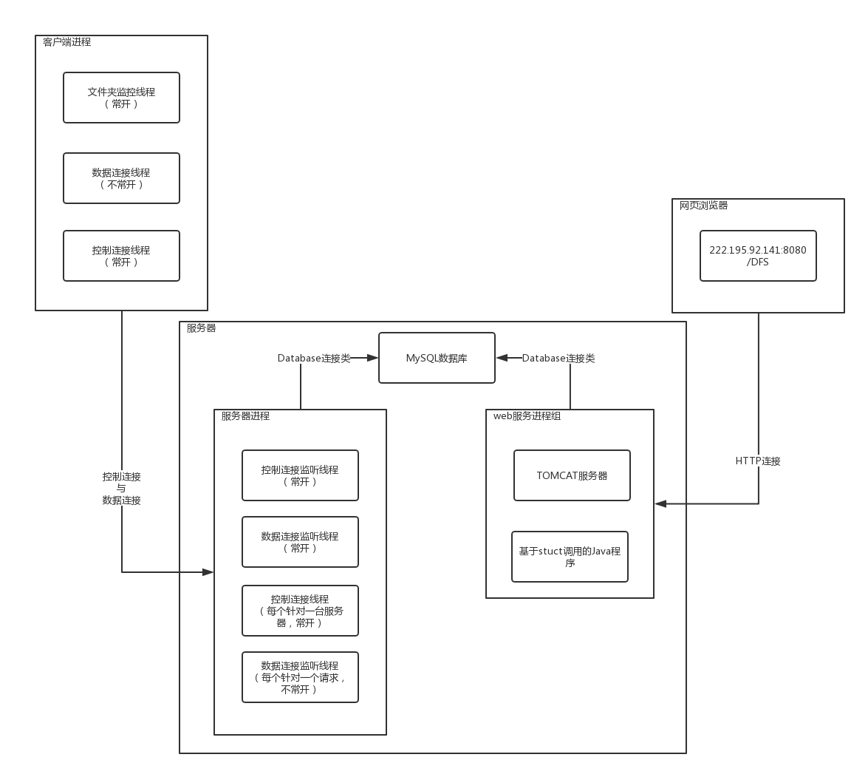
3
整体架构
Framework

Slide 20
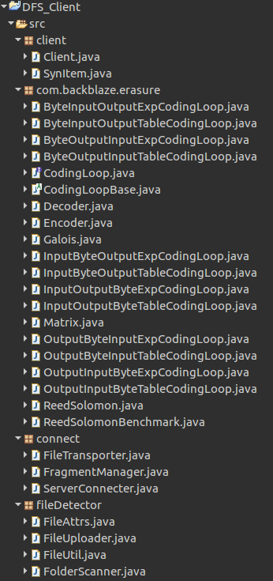
3
客户端
Client
客户端程序：
client：客户端初始化
fileDetector：监测客户端文件夹
com.backblaze.erasure：文件分片编码
connect：与服务器通讯和进行文件传输

Slide 21
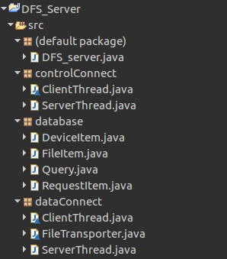
3
服务器通讯进程
Server Communication Program
服务器通讯进程：
default：服务器初始化
controlConnect：与客户端进行通讯
dataConnect：与客户端进行文件传输
database：访问服务器数据库

Slide 22
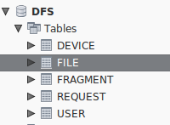
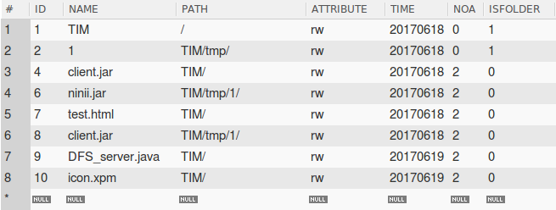
3
服务器端MySQL数据库
Server Database
以文件存储目录为例，展示服务器端数据库存储格式

Slide 23
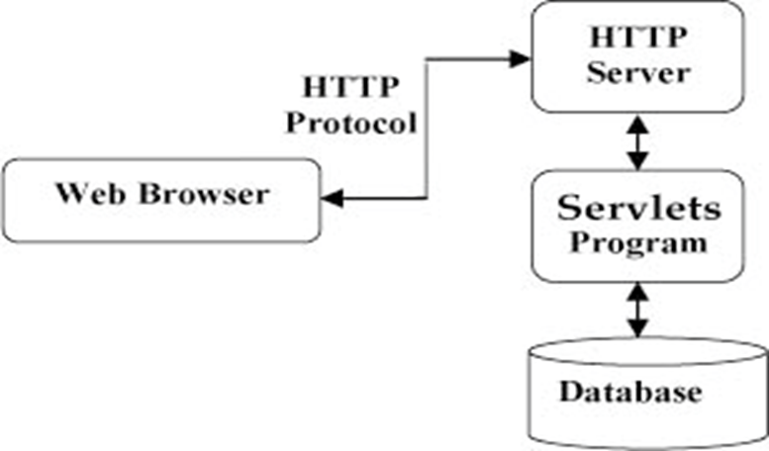
3
网站后端
Website Backend
利用Tomcat Web服务程序搭建动态网站
响应前端请求，调用服务器端Java程序访问数据库和进行文件操作，返回动态数据

Slide 24




3
网站前端
Website Frontend
BOOTSTRAP主题 打造优美交互界面
Jqery + AJAX异步C/S通讯+JSON实现文件目录层次的交互式刷新，响应用户网页操作

Slide 25
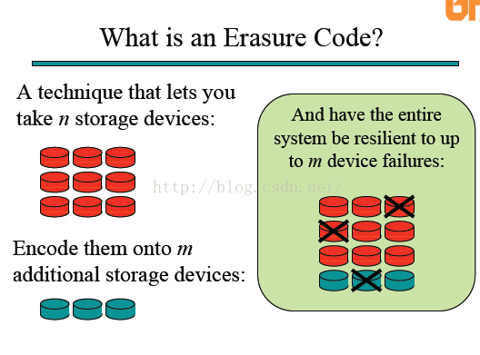
3
Erasure Code高效存储
High Efficiency Storage
Erasure Code（又称纠删码）是一种编码技术。它可以为n份原始数据，生成m份额外数据，然后可通过n+m 份中的任意n份数据，还原出原始数据
针对3机器系统，假设初始文件为10块，我们通过Erasure Code生成额外5块，把全部15块平均分发到3台机器上，每台机器只用存储5块碎片，也就是原始备份文件的1/2；同时任意两台机器可以恢复所有备份文件。

Slide 26
4
总结展望
Conclusion & Outlook

Slide 27
4
服务总结
Conclusion
提供DIY低存储成本文件备份
提供移动在线访问
DIY自己的备份系统，利用自己闲置的硬件资源，免费
安全放心，自己的文件存储在自己电脑上
高效存储，每台电脑只要存储不到总备份大小1/2的文件
相互备份，可通过任意两台机器恢复损坏的一台机器文件，非常可靠

Slide 28
4
前景展望
Outlook
加密网络传输
我们需要保障我们的系统进行网络通讯时的信息安全。
丰富功能，实现友好简易的文件管理的接口
我们可以进一步丰富我们的功能，让用户可以一键备份、一键恢复、一键故障检测等等。
可增加多用户支持
支持多用户的话，可以让我们的系统支持更多的人参与进来，设置他们的访问和管理权限，共同承担文件存储的义务和文件备份的福利，进一步提升系统容量和可靠性。

Slide 29
5
聆听意见
Listen To You

Slide 30
创新计划
谢谢您的指导
答辩人： 夏昊珺
小组成员：夏昊珺 | 王珺 | 滕思洁

